Slide 1

Gerard Ruiz Caro
Lucas Cortada Gimeno
Gabriel Franco Morales

Slide 2
Durant la presentació
Introducció
Equips de desenvolupament
Divisió del treball
Estatus Actual
Següents Passos

Slide 3
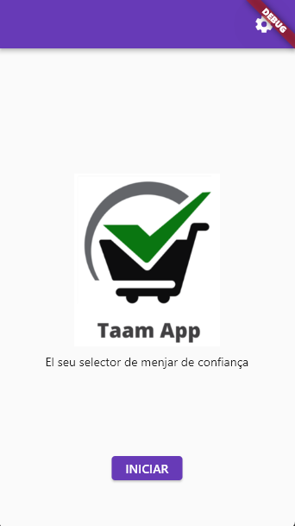

Introducció: Què és Taam App?
Aplicació que dóna resposta als següents problemes:
Desconeixement generalitzat alimentari.
Masses ingredients a revisar per producte.
Pèrdues de temps innecessaris.
Objectiu: Agilitzar el procés de compra assegurant el compliment dietètic.

Slide 4

Introducció:Funcionalitats Taam App
Funcionalitats bàsiques:
Comprovar si un producte és apte per l’usuari
segons les restriccions.
Buscar un producte introduint el seu número
de codi de barres / nom / escanegar codi de barres.
Buscar un ingredient introduint el seu nom.
Mostrar a l'usuari el resultat de la cerca.
Mostrar un feedback del resultat de la cerca.
Reportar producte inexistent / resultat incorrecte.

Slide 5
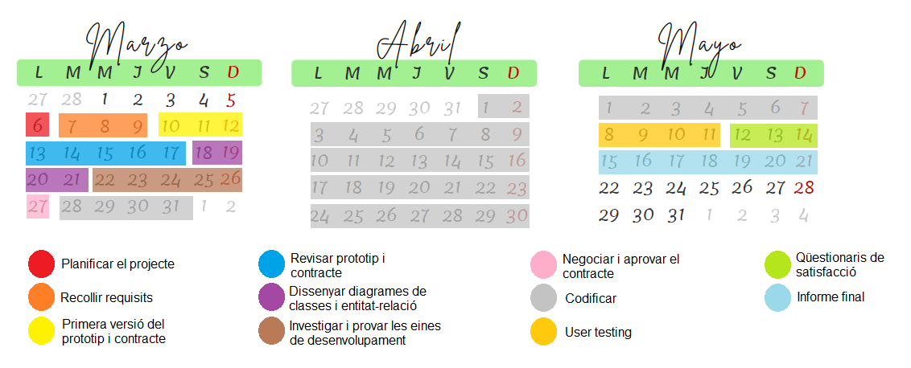
Introducció: Treball Previ

Slide 6


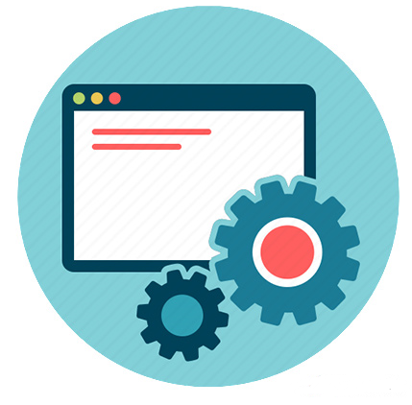
Equips de desenvolupament
FRONT-END
3 integrants
BACK-END LÒGICA
3 integrants
BACK-END DB
2 integrants

Slide 7

Divisió del treball: Front-End
EINA DE DESENVOLUPAMENT
PANTALLES FINALITZADES
Pantalla de benvinguda a l’aplicació.
Pantalla inicial de l’aplicació.
Pantalla de configuració.
Pantalla d’especificació d’un producte.
Pantalla d’error de producte inexistent.

Slide 8
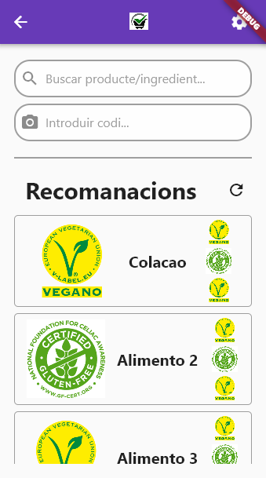
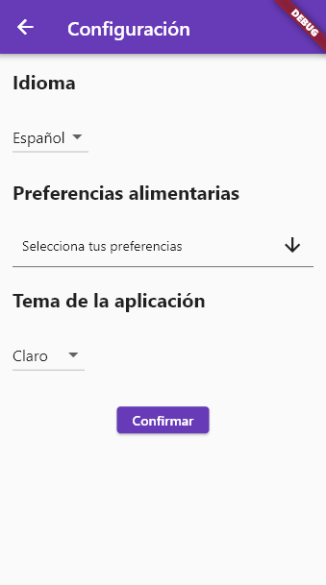
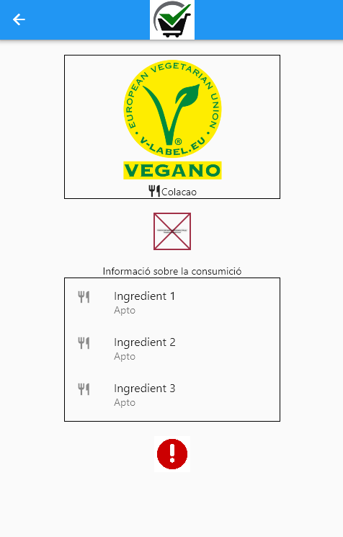
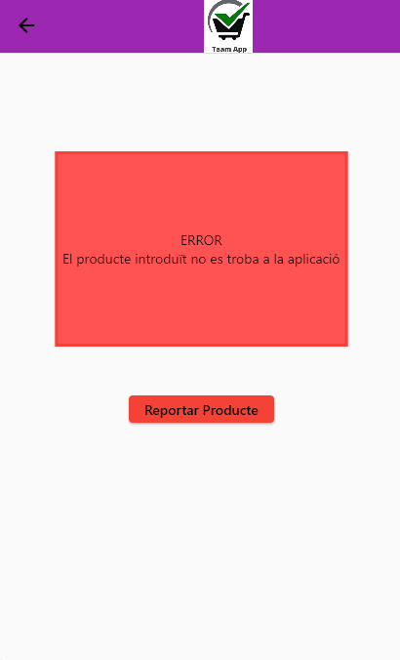
Pantalles realitzades
Pantalla de benvinguda
Pantalla inicial
Pantalla de configuració
Pantalla d’especificiació d’un producte
Pantalla d’error d’un producte inexistent

Slide 9

Divisió del treball: Back-End Lògica
LLENGUATGE DE PROGRAMACIÓ UTILITZAT
TASQUES FINALITZADES
Servidor java funcional.
Mostrar productes segons les restriccions indicades per l’usuari.
Indicar si un producte es apte o no segons les restriccions.
Configurar l’idioma de l’aplicació.
Buscar producte segons el codi o nom del producte/ingredient.
Que l’usuari pugui reportar un resultat.
Que l’usuari pugui avisar d’un producte/ingredient inexistent.
Refrescar llista de productes recomanats.

Slide 10
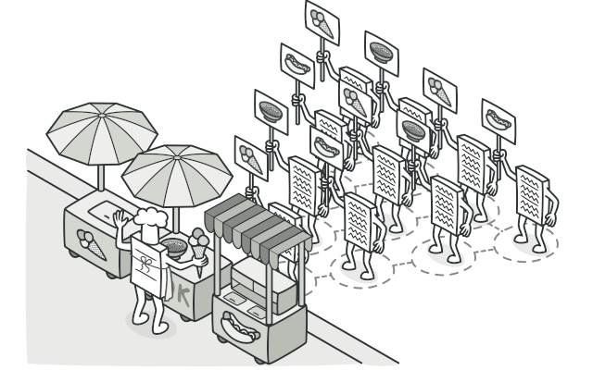
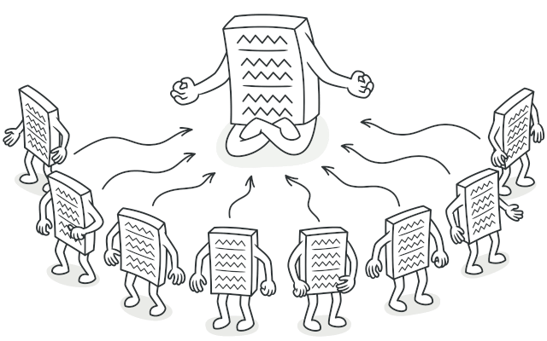
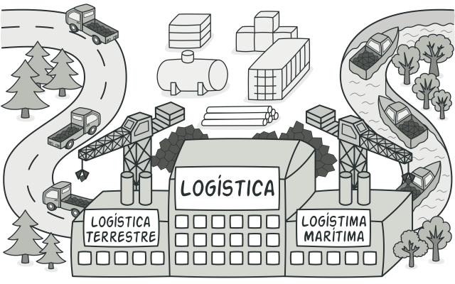
Divisió del treball: Back-End Lògica
PATRONS DE DISSENY IMPLEMENTATS
Patró visitor
Patró singuelton
Patró factory

Slide 11



Divisió del treball: Back-End DB
EINES I BASE DE DADES UTILITZADA
TASQUES FINALITZADES
Creació de la Base de Dades.
Inserció de 60 aliments diferents.
Inserció dels ingredients dels aliments.
Fitxer docker-compose per tal de posar en funcionament la infraestructura de la Base de Dades.

Slide 12
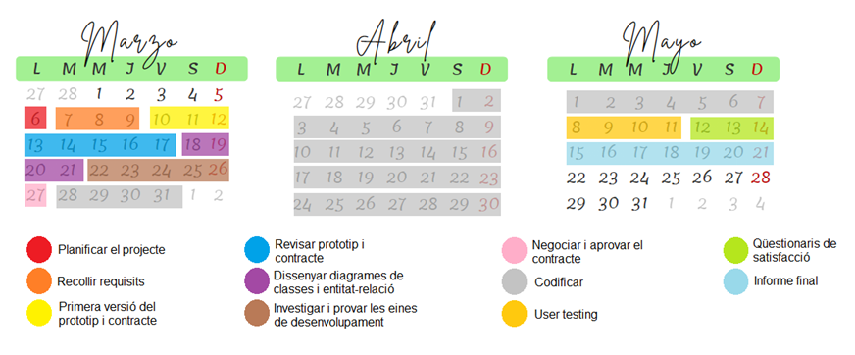
Estatus Actual
SPRINT 2
SPRINT 3
SPRINT 1

Slide 13
Següents Passos: Back-End DB
Introducció d’una nova columna a la BD
Correcció de dades repetitives i incorrectes

Slide 14
Següents Passos: Back-End Lógica
Notificació per indicar que un producte no existeix
Noves restriccions
Introduir el nom del producte
Informació de perquè un producte no el pot consumir
Recomanació de productes
Consulta d’ingredients
Posar una incidència

Slide 15
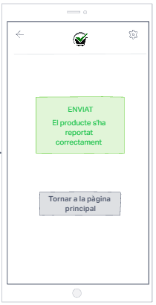
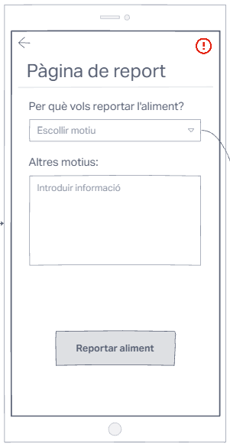
Següents Passos: Front-End
PANTALLA DE CONFIRMACIÓ D’AVÍS D'UN PRODUCTE
PANTALLA DE REPORT D'ALIMENT

Slide 16
Moltes gràcies per la seva atenció!

